Slide 1
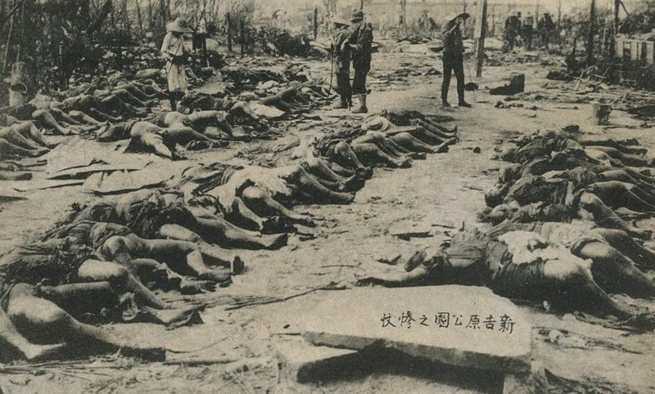
관동대학살
- 일본인에게 ‘조선인이라는 이유로‘
학살당한 6,661명의 조선인
201621379 경영학과 안상현

Slide 2
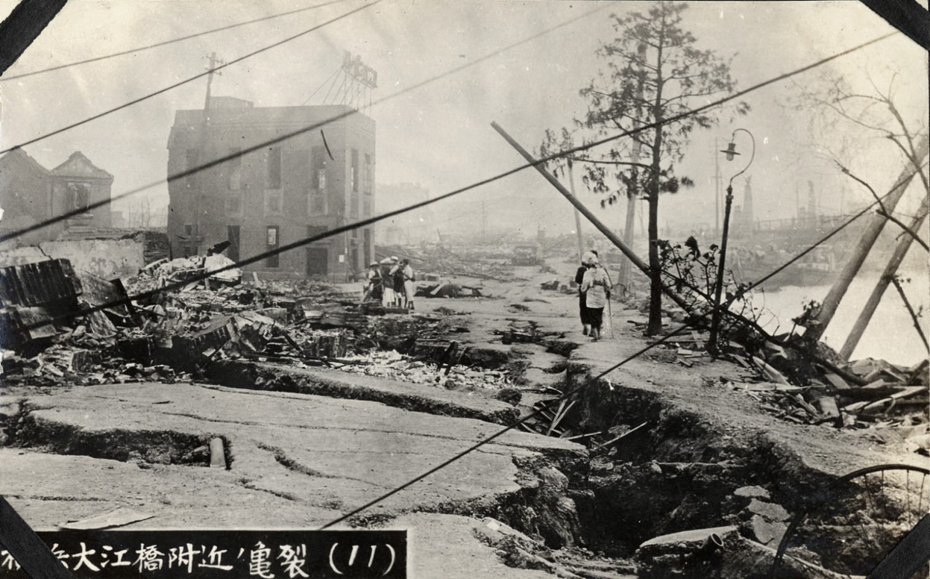
1923년, 리히터 규모 7.9 ~ 8.4 사이의 대지진이 일본 수도권을 강타했다.
당시 목재 건물이 대부분이던 일본은 각지에서 대화재가 발생하여 큰 혼란에 빠졌으며,
정부 조직은 마비되었고 계엄령이 선포되었다.

Slide 3
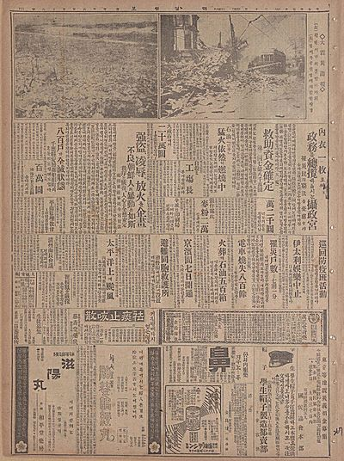
조선총독부의 관제 언론이었던 매일신보에는 ‘조선인들이 폭동을 조장하고 있다.’ 라는 내용의 기사가 실렸다.
“조선인들이 일본에 지진이 일어나게 해달라고 일본에 저주를 퍼부었다“
“조선인들 여럿이 한 명씩 막대기를 이용하여 일본 열도를 밀어서 지진을 일으켰다“
라는 말도 안되는 유언비어들이 돌기 시작했고

Slide 4
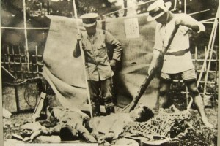
이러한 소문은 진위여부를 떠나 일본 민간인들에게 조선인에 대한 강렬한 적개심을 유발하였다.
이에 곳곳에서 민간인들이 자경단을 조직하여 불시검문을 시행, 조선인으로 확인되면 가차없이 살해하기 시작하였다.

Slide 5
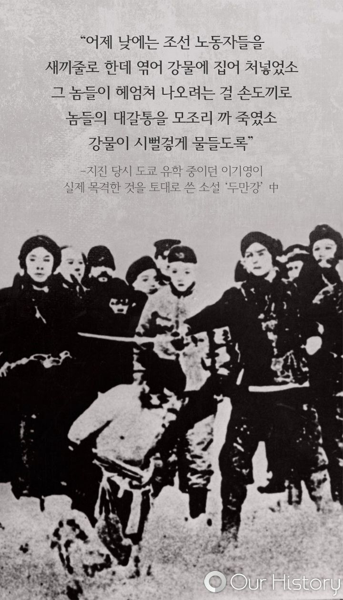
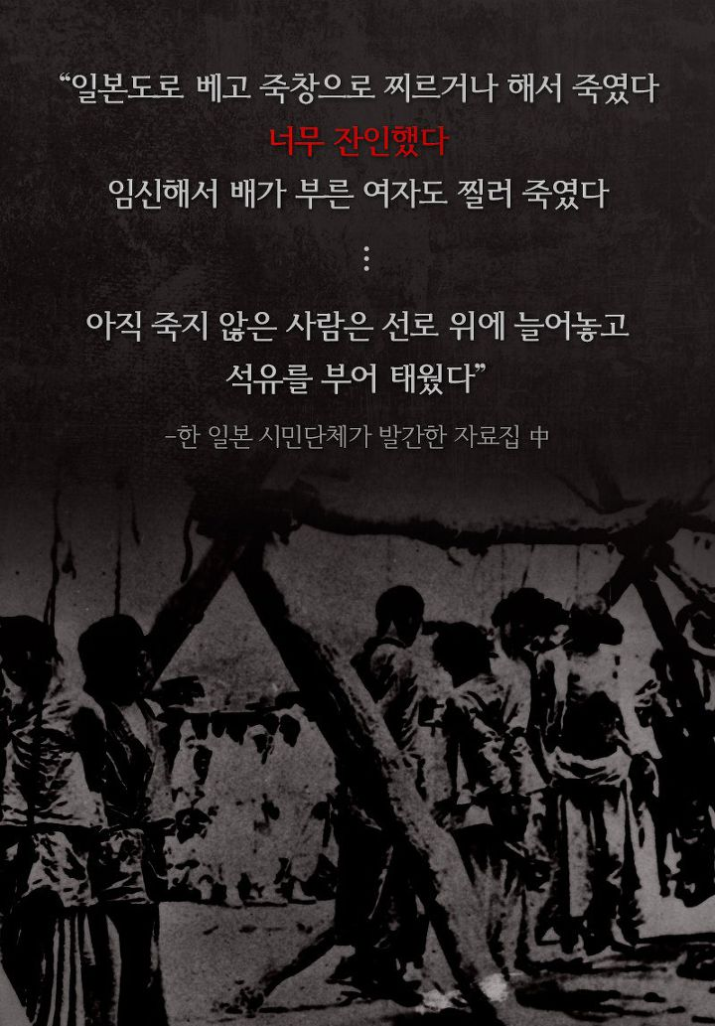

Slide 6
당시 학살당한 조선인의 수는 일제당국의 공식집계만 6600여 명
그러나 비공식집계로는
2만여 명 이상이 학살당했을 것으로 추정된다.

Slide 7
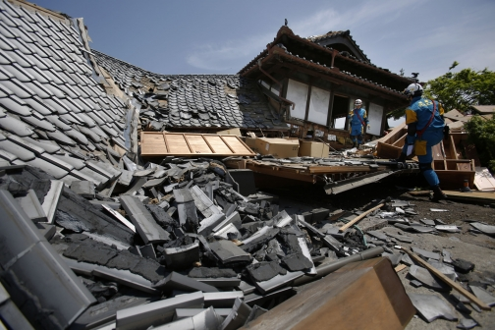
“한국인이 우물에 독을 풀었다.”
93년이 지난 2016년 구마모토 지진 후, 관동대학살의 악몽을 연상케하는 헛소문이 일본 SNS를 통해 유포됐다.

Slide 8
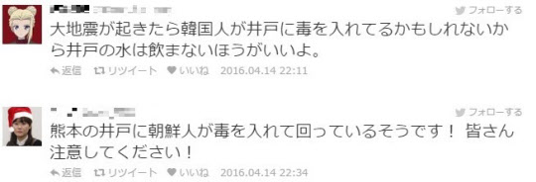
끔찍한 악몽이 일본 내 ‘헤이트 스피치’로 되살아나는 것이 아니냐는 우려의 목소리 속에서
일본은 여전히 관동대학살을 외면하고 있다.

Slide 9
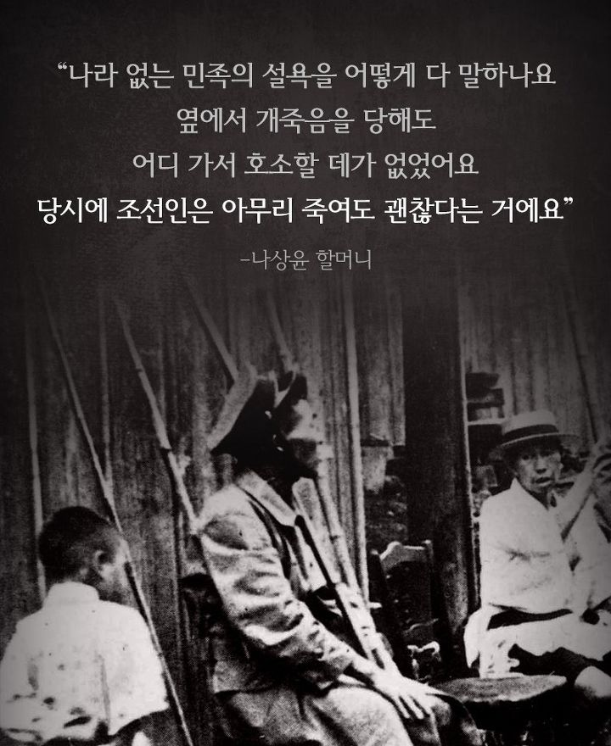
오래된 일도 아닌데
깡그리 잊어버린 일이 있다.
먼 곳의 일도 아닌데
아득히 제쳐 놓은 일이 있다.
남의 일도 아닌데
누구도 생각 않는 일이 있다.
그러나 언제인가 그런 일은
새록새록 숨어서 숨을 쉬는 법이다.
때만 되면 억세게 튕겨져 나와 만 갈래 비사를 외치게 한다.
의리가 없어서 잊어버리고 있었던 것은 아니다.
머리가 나빠서 까먹고 있었던 것은 아니다.
사람이 좋아서 없는 걸로 해두었던 것은 아니다.
새록새록 그것은 우리 속에서 숨쉬고 있었다.
잊고 싶어도, 까먹고 싶어도
아예 없었던 걸로 해두고 싶어도
그것은 이제 너무도 억세어서 고스란히 잠재울 수가 없다.
그러나 분명히 우리는 아무것도 하지 않았다.
분명히 우리는
아무것도 하지 않았다.
아무것도 하지 않았다.
하지 않았다.

Slide 10
1923년 ‘조선인이라는 이유＇만으로
잔인하게 죽어간 사람들이 있었다.

